Slide 1

Межрегиональный открытый социальный институт
Кафедра экономики и менеджмента
Направление подготовки
38.03.02 Менеджмент
Профиль «Логистика и управление цепями поставок»
КУРСОВАЯ РАБОТА
по дисциплине «Основы логистики»
на тему:
« Образование в сфере логистики за рубежом ( Европа, Америка, Азия. Вузы, институты, консалтинговые агентства, курсы, высшее и среднее образование, стоимость, программы »

Slide 2
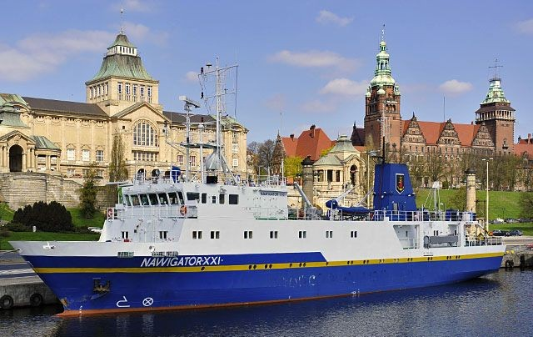
Морская Академия в городе Щецин, Республика Польша, является университетом, который обучает специалистов, желающих успешно работать на море и на суше. Выпускники академии — это люди, прекрасно подготовленные к требованиям рынка труда — хорошо говорящие по-английски, с современными знаниями.
Щецинская Морская Академия обучает студентов по востребованным во всем мире специальностям. Три факультета учебного заведения дают возможность обучения бакалавров и магистров на стационарной и заочной формах обучения.

Slide 3
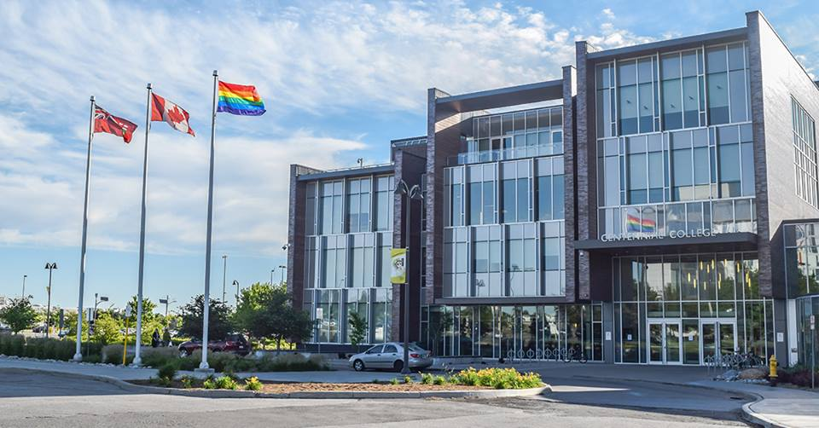
Управление цепочками поставок - логистика - Centennial College Toronto (Колледж Centennial Сollege Канада)
Centennial Сollege Toronto (Колледж Centennial Сollege Канада) был создан в 1966 году: это старейший муниципальный колледж в канадской провинции Онтарио. Сегодня здесь обучается более 12 тысяч учеников на очных курсах (примерно 3000 – иностранцы) и более 28 тысяч студентов на программах заочного (дистанционного, или непрерывного) образования

Slide 4

Основные факультеты университета:
Туризм и индустрия гостеприимства
Бизнес и бухгалтерия
Инженерные технологии
Производство
Компьютерные науки
Маркетинг и связи с общественностью, PR
Коммуникации
Английский язык
Здоровье и здравоохранение

Slide 5

Партнерские отношения вуз наладил со множеством престижных, уважаемых образовательных учреждений по всему миру – студенты могут продолжить свое образование по всему миру:
Griffith University
University of Guelph
Brock University
Malaspina University College
University of Toronto
Hawaii Pacific University
British Columbia Institute of Technology
Ryeson University
Southern New Hampshire
University of Waterloo
Royal Roads University
University of South Carolina
University of Calgary
University of Western Ontario
University of Western Sydney
University of Lethbridge
Athabasca University
University of New Brunswick и многие другие.

Slide 6

Программы, курсы и цены, стоимость обучения в Centennial Сollege Toronto (programs and tuition/boarding fees, prices)
Программа бакалавра на английском
18+
от 19 817 $CAD / год
Диплом
21+
от 19 374 $CAD / год

Slide 7
В Соединенных Штатах Логистика Число вузов 54
Варианты обучения
Онлайн/дистанционно (: 33)
Цена
US$21,524.00 (1,594,709 руб) за 1 год
Начало обучения
Предполагаемое начало: Январь, Август 2021
Что я буду изучать?
The Master of Science degree in Aviation Management and Logistics prepares graduates to perform at an advanced level in organizations that move people and/or goods via air transport.
Students in the program examine the business of aviation logistics and its role in the global supply chain. In addition, they learn techniques necessary to understand and develop an aviation logistics model for producing an accurate and effective forecast for demand of aviation services.

Slide 8
Магистратура является очередной ступенью высшего образования и доступна для обладателей степени бакалавра. Чтобы получить степень магистра, как правило, требуется до двух лет очного обучения, что составляет в среднем от 36 до 54 семестровых зачетных пунктов (кредитов ECTS).
Для тех, кому интересны вопросы координации, перемещения и организации движения товаров, продуктов и сотрудников, степень бакалавра в области логистики может быть хорошим выбором. В рамках таких программ осуществляется подготовка специалистов к карьере в области материально-технического обеспечения, логистики, а также профессиям, связанным с управлением и ведением бизнеса.
Как крупнейший и самый густонаселенный континент в мире, Азии состоит из самых разнообразных этнических групп, культур, среды, экономики, исторических связей и правительственных систем.
По программе магистрату-ры
по направлению
Логистика
в Азии 2021
свяжитесь
с
Университе-том

Slide 9
ОБУЧЕНИЕ ЗА ГРАНИЦЕЙ: CПЕЦИАЛИЗАЦИИ .
Изучение логистики за рубежом
Специализации
Какие дисциплины можно изучать за рубежом в области логистики? Вот несколько популярных академических специализаций:
Общая логистика
Выдача и доставка товаров
Инвентаризация и управление запасами
Складской учет и контроль запасов
Управление логистической цепочкой
Управление на транспорте
Управление производством
Автотранспорт
Железнодорожные перевозки
Международные перевозки
Международное судоходство
Морской транспорт
Навигационное дело
Экспедирование грузов
Процесс и стоимость обучения
В заграничных университетах изучение логистики длится 3-4 года на уровне бакалавриата и 1-2 года на уровне магистратуры. Поскольку для квалифицированной, а особенно – управленческой и менеджерской, деятельности в сфере логистики необходимы как общие знания, так и узкая специализация, большинство специалистов после окончания бакалавриата продолжают обучение на уровне магистратуры.
Стоимость обучения во многом зависит от конкретного вуза и специализации, выбранной студентом.
В Колледже Сентенниал учеба в сфере логистики стоит порядка $9,500 в год,
в Гонконгском политехническом университете – более $15,000 в год.
Обучение логистике в британском Шеффилдском университете, в свою очередь, обойдется в $25,400 в год на уровне магистратуры,
а в малазийском Университете Утара – всего в $1,400.

Slide 10
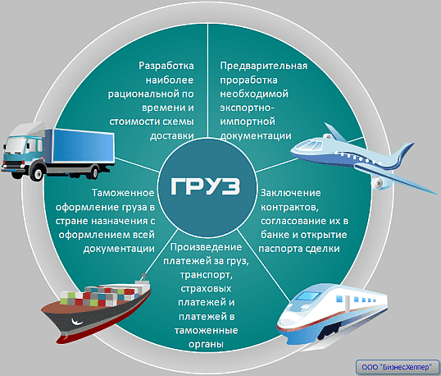
Таможенно-логистическая компания Транс-Миссия,
доставка грузов
из Китая,
Японии,
Кореи
в Россию
Рекламный слоган:
Мир не стоит на месте!

